Slide 2
14 정보구조 설계

Slide 3
정보구조 설계의 이해
정보구조의 유형
카드소팅
레이블링
내비게이션 시스템

Slide 4
정보구조의 의미와 유형에 대한 이해, 효과적인 정보구조 설계 방법, 정보를 빠르게 찾을 수 있도록 가이드 역할을 수행하는 내비게이션 시스템에 대해 알아본다.

Slide 5
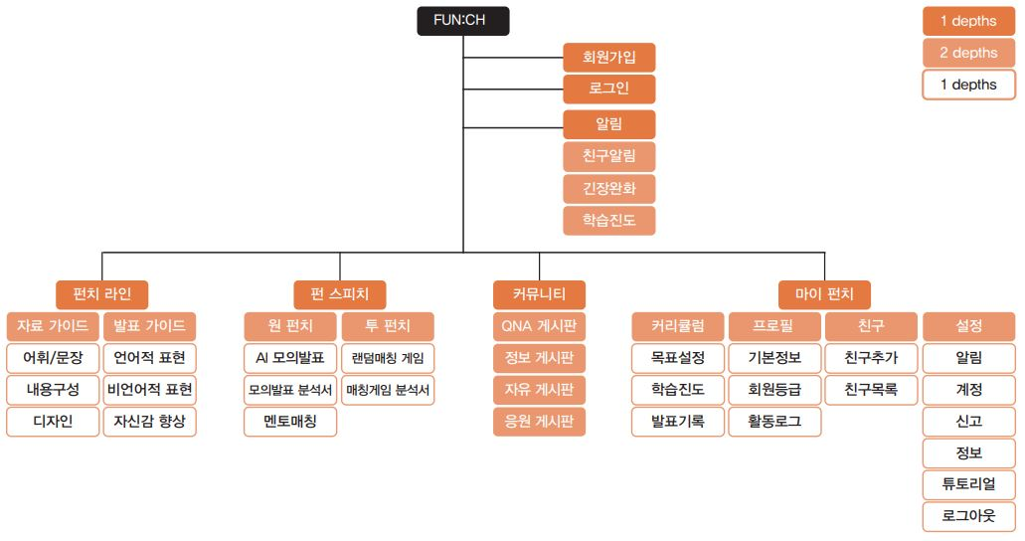
01. 정보구조 설계의 이해
정보 구조 설계의 개념
정보 구조와 정보 구조 설계
정보 구조: 제공되는 서비스를 콘텐츠의 순서, 배치, 그룹핑 등 정보의 성격과 유형, 우선순위, 위계에 따라 구조화
하는 것을 의미
정보구조 설계: 구조화된 정보를 사용자가 보다 편리하고 쉽게 의도한 목적을 달성할 수 있도록 그 구성과 흐름을
설계하는 것

Slide 6
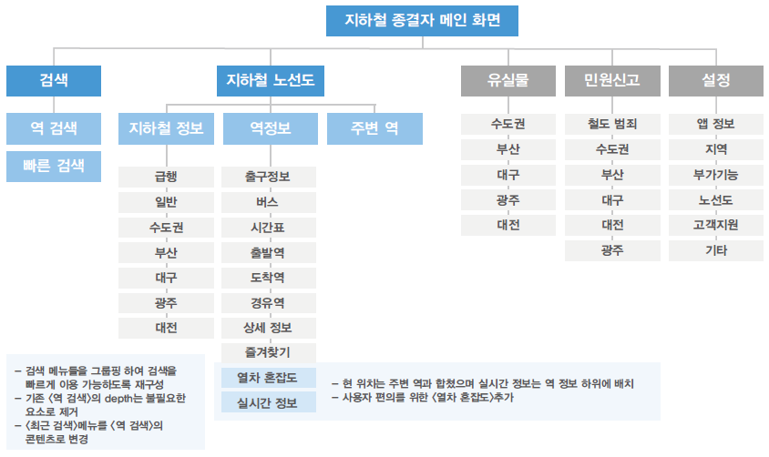
01. 정보구조 설계의 이해
정보 구조 설계의 개념

Slide 7
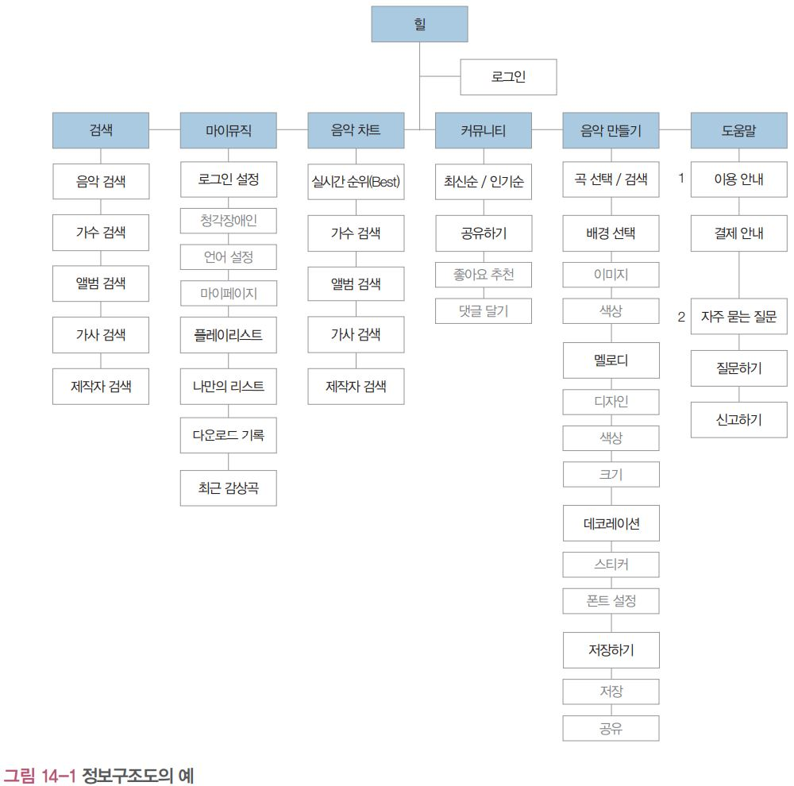
01. 정보구조 설계의 이해
정보 구조 설계의 개념

Slide 8
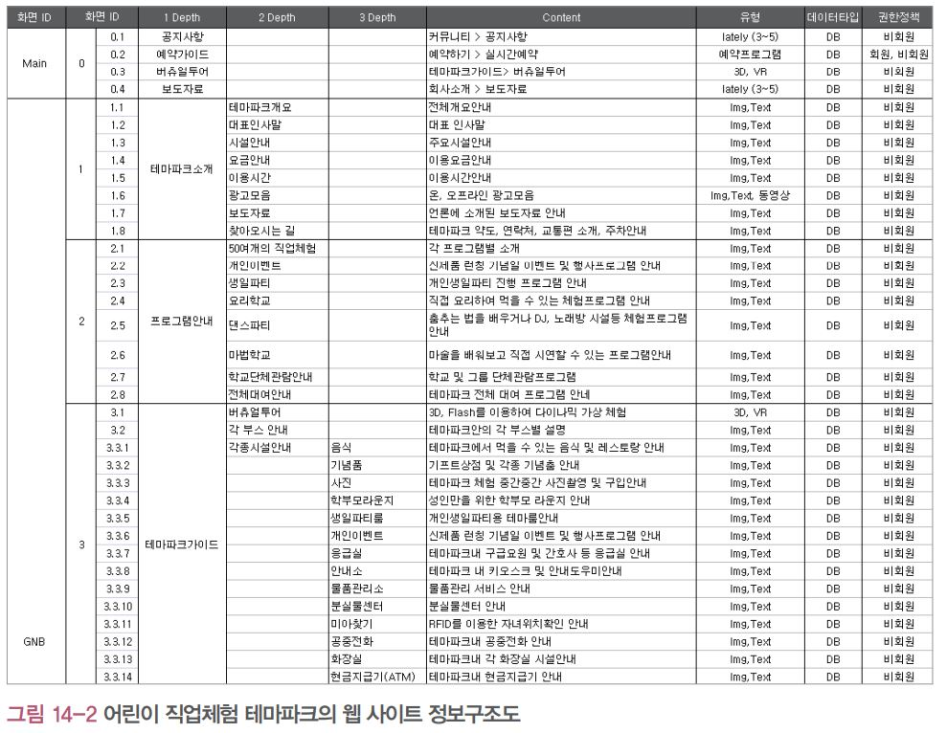
01. 정보구조 설계의 이해
정보 구조 설계의 개념
정보의 체계와 분류 및 그룹핑에 따라 메뉴를 만들어 정보의 양과 깊이를 알 수 있음
사용자 친화적인 레이블링 작업을 통해 예측 가능하고 편리한 접근성으로 원하는 정보를 빨리 찾을 수 있음
전체 페이지의 양을 조감하여 개발 스케줄 및 개발에 필요한 투입 인력을 산출

Slide 9
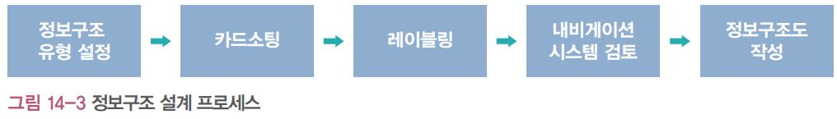
01. 정보구조 설계의 이해
정보구조 설계 프로세스
제공하고자 하는 서비스의 성격과 목적을 파악하고 정보구조 유형을 설정
카드소팅을 통해 정보를 분류, 주제별, 콘텐츠 유형별, 사용자 구분별 정보를 카테고리에 맞게 조직, 배열, 그룹핑함
분류된 정보의 성격에 부합하는 메뉴별 이름을 붙여 엑셀 파일로 정리
내비게이션 시스템을 구상
도형과 다이어그램을 이용하여 메뉴별 흐름과 내비게이션 시스템이 적용된 정보구조도를 작성

Slide 10
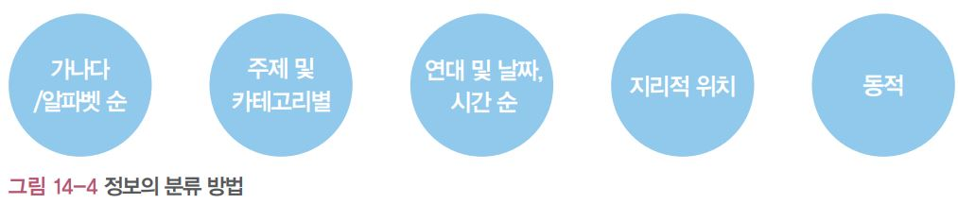
01. 정보구조 설계의 이해
정보의 분류 방법

Slide 11
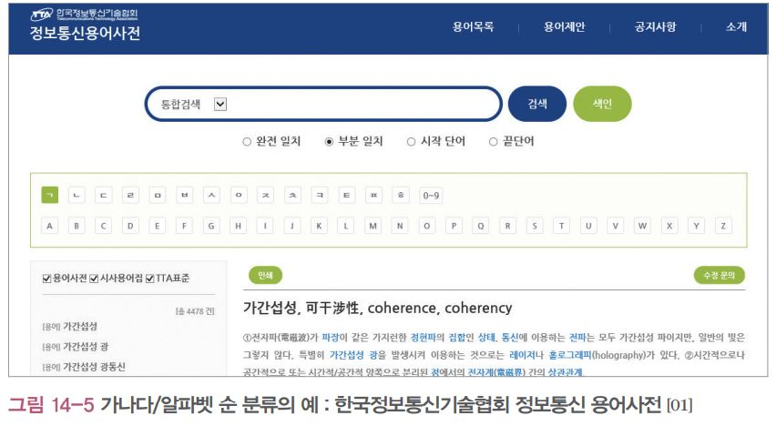
01. 정보구조 설계의 이해
정보의 분류 방법
가나다/알파벳 순 분류

Slide 12
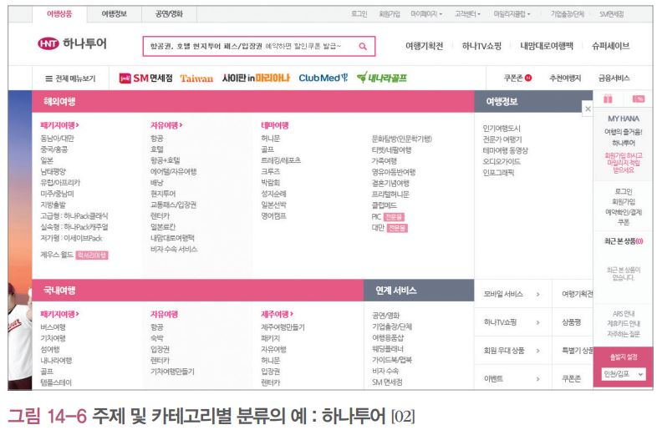
01. 정보구조 설계의 이해
정보의 분류 방법
주제 및 카테고리별 분류

Slide 13
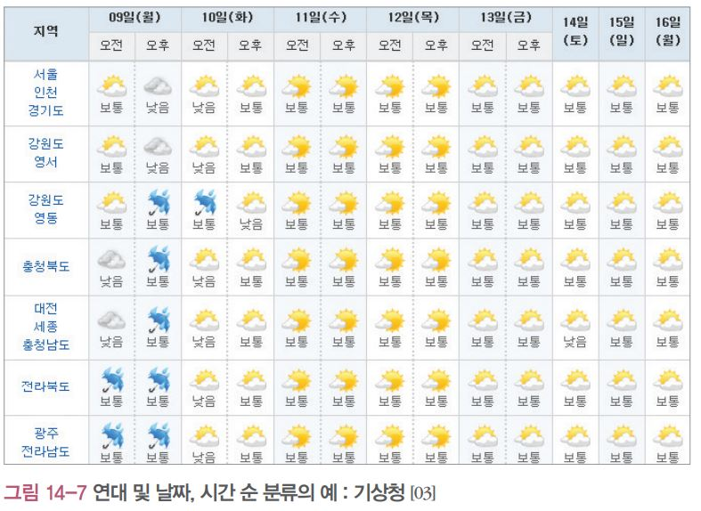
01. 정보구조 설계의 이해
정보의 분류 방법
연대 및 날짜, 시간 순 분류

Slide 14
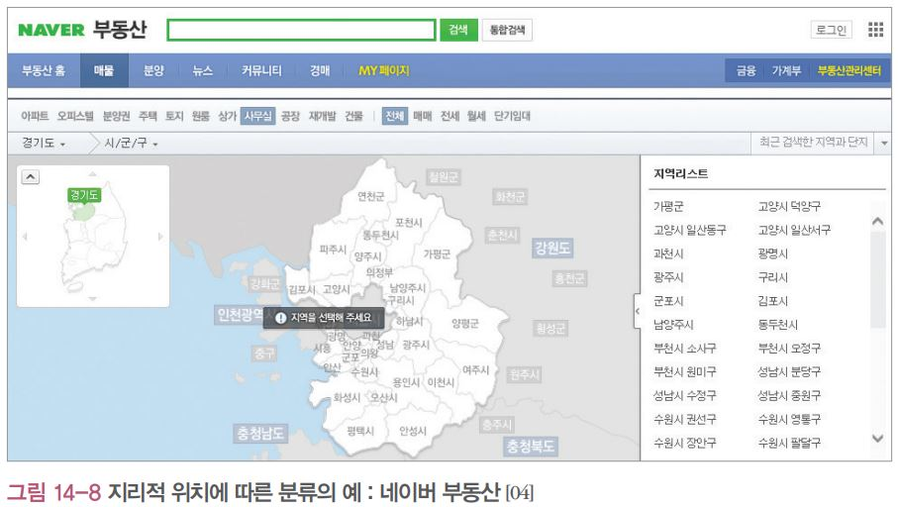
01. 정보구조 설계의 이해
정보의 분류 방법
지리적 위치에 따른 분류

Slide 15
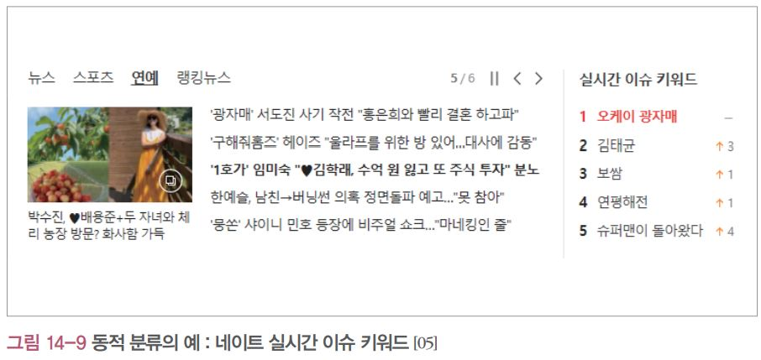
01. 정보구조 설계의 이해
정보의 분류 방법
동적 분류

Slide 16
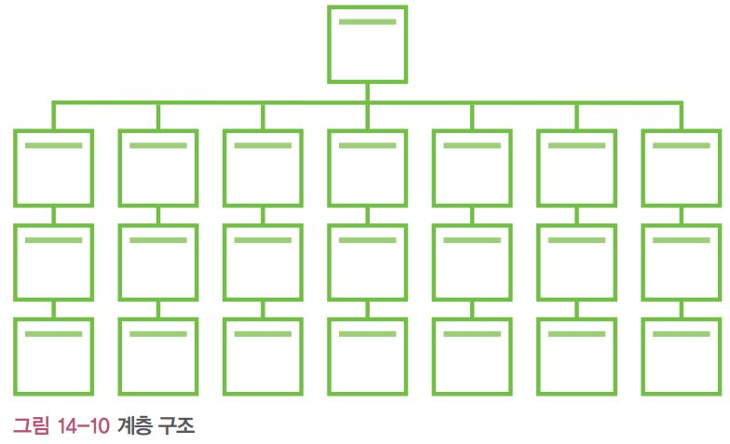
02. 정보구조의 유형
계층 구조
복잡한 정보를 그룹핑에 의해 상하 위계 구조로 분류하여 톱다운 방식으로 이동할 수 있는 구조
사용자 경험에 의해 익숙한 구조
각 계층 간에 분류가 모호하거나 레이블링이 잘못 되었을 때에는 정보를 검색하기 어려움
정보의 양을 너비와 깊이에 맞도록 적절히 분배하는 것이 중요

Slide 17
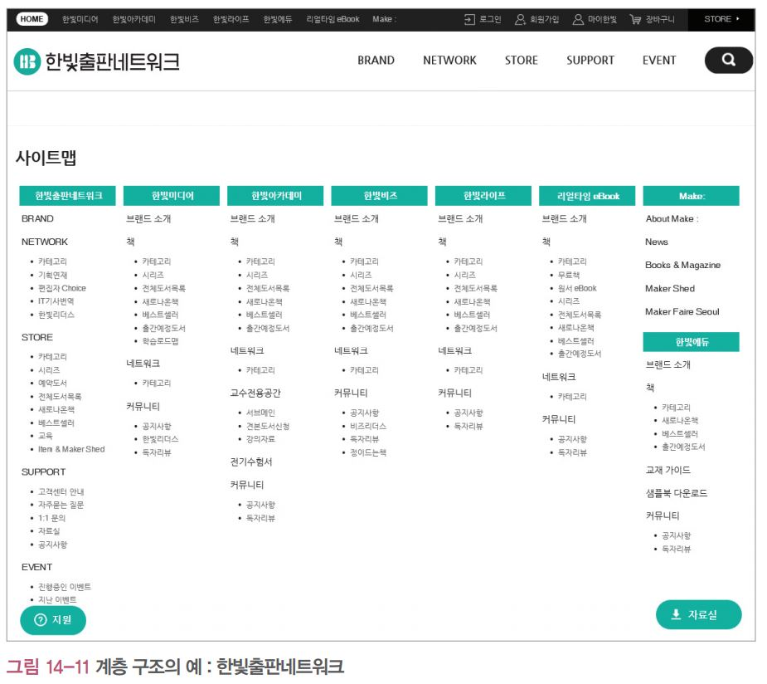
02. 정보구조의 유형
계층 구조

Slide 18
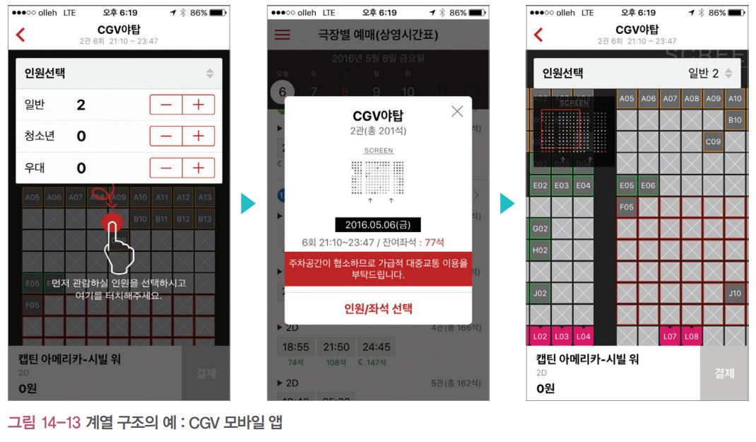
02. 정보구조의 유형
계열 구조
정보를 한 페이지씩 차례대로 나열하여 보여주는 가장 단순한 구조 다
시간의 흐름에 따라 제공되는 서술적인 정보나 각 페이지별 정보의 양이 적고 비교적 간단한 정보를 제공할 때 효과적
각 단계별 과정을 반드시 거쳐야 하는 선형적 구조
사용자가 복잡하게 느끼지 않는다는 장점이 있지만, 사용자가 원하는 페이지로 바로 이동하기가 불편

Slide 19
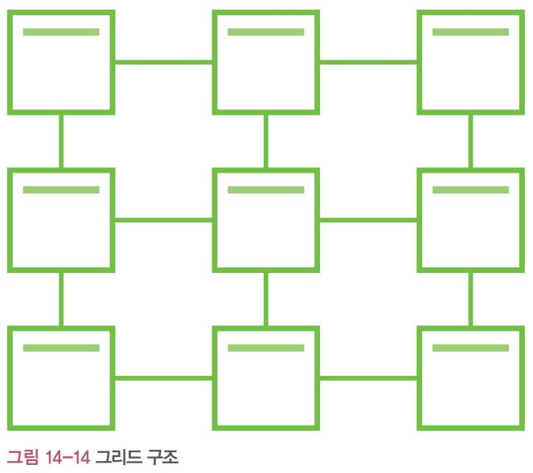
02. 정보구조의 유형
그리드 구조
상·하위 정보의 이동은 수직적 링크, 이전·다음 정보의 이동은 수평적 링크
바둑판의 그리드처럼 격자형으로 연결되어 있는 구조
정보의 양이 많거나 다양한 분류 기준이 필요할 때 주로 사용
사용자가 분류 기준과 정보 제공 방식의 전체적인 구조를 파악할 수 있는 경우 효율적인 정보 검색이 가능함
분류 기준을 잘 파악하지 못하면 이해하기 힘듬

Slide 20
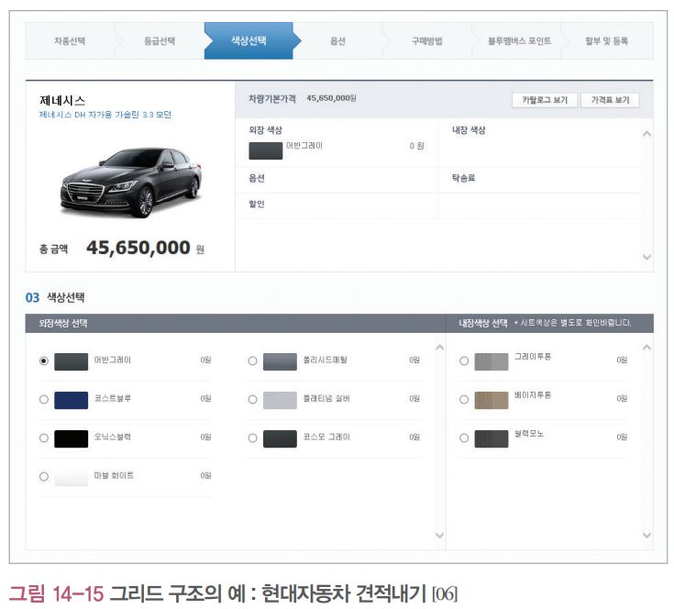
02. 정보구조의 유형
그리드 구조

Slide 21
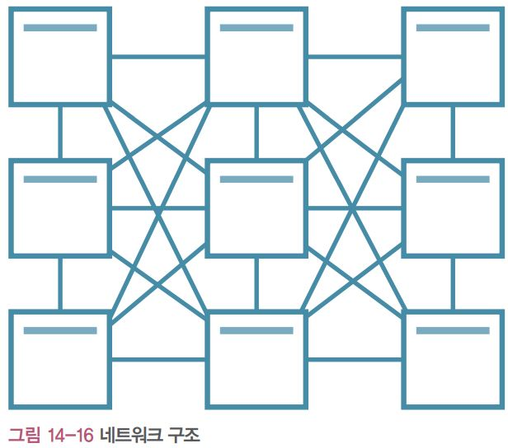
02. 정보구조의 유형
네트워크 구조
비선형적 구조 로 정보가 순차적으로 제공되지 않고 복잡한 네 트워크 형식으로 상호 연결
사용자가 원하는 페이지로 이동하는 것이 자유로운 구조
사용자 스스로 자유로운 정보 탐색이 가능하여 상호작용성이 높은 장점
익숙하지 않은 사용자에게는 거쳐 왔던 페이지의 경로나 전체 정보구조 속에서 자신의 현재 위치를 파악하기
어려워 페이지를 이탈할 수 있음

Slide 22
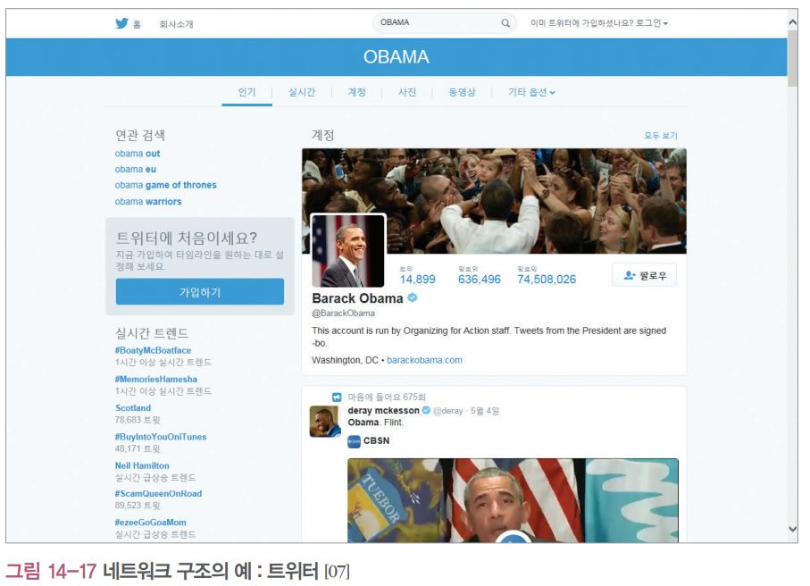
02. 정보구조의 유형
네트워크 구조

Slide 23
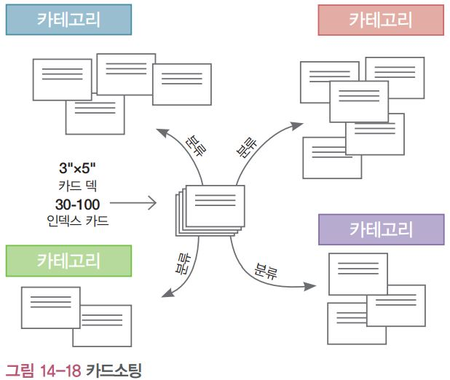
03. 카드소팅
카드소팅의 개념
정보구조나 내비게이션을 설계하기 위해 주로 사용
정보를 배열한 후 분류 및 그룹핑하여 정보의 상하 위계나 상관관계 구조화를 통해 정보를 파악하는 방법

Slide 24
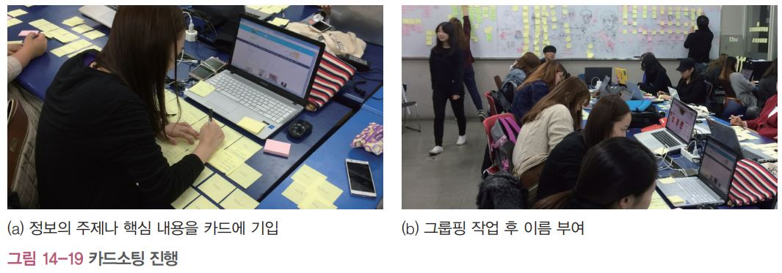
03. 카드소팅
카드소팅의 분류
열린 카드소팅
정해진 카테고리 없이 정보구조와 메뉴의 구성을 생성, 류, 그룹핑하는 방법
주로 신규 서비스의 정보구조를 설계할 때 사용
닫힌 카드소팅
이미 주어진 카테고리에 따라 하위 구조를 병합, 추가, 분해하여 개선해 나가는 방법
기존 서비스를 보완하거나 확장하는 리뉴얼 개발 시 주로 사용하는 방법
카드소팅의 진행 방법
먼저 정보의 주제나 핵심 내용을 종이 형태의 인덱스 카드에 기입 (포스트잇을 사용하기도 함)
기입된 카드 중, 상호 간에 관련된 정보를 카테고리 분류를 통해 트리 형태의 계층 구조로 그룹핑하여 각 그룹을
대표할 수 있는 이름을 부여하는 순서로 진행

Slide 25
03. 카드소팅
사용자 카드소팅
이미 설계된 정보구조를 사용자들이 동일하게 구성할 수 있는지 확인할 수 있음
사용자의 멘탈모델을 파악하기 위한 정보구조의 평가와 사용성 테스트에도 사용
사용자 카드소팅의 결과는 기존에 설계된 정보구조와 비교하여 그 차이를 분석함
동일한 결과가 나오기는 힘들겠지만 사용자가 정보를 인식하는 모형을 파악하거나 기존 정보구조 개선 작업에 반영

Slide 26
04. 레이블링
레이블링의 개념
표지, 표제어를 의미
내비게이션에 이름을 부여하는 것으로, 레이블링 작업의 결과는 메뉴명, 버튼명 및 각 섹션의 타이틀이 됨
해당 서비스의 정체성을 나타내 기도 하고, 원하는 정보로의 이동을 용이하게 도와주며 무엇보다 사용자가 서비스를
계속 이용할지 여부를 결정하기도 하는 매우 중요한 작업
레이블링의 원칙
보편성: 레이블은 서비스 제공자가 아닌, 사용자들이 쉽게 이해할 수 있는 사용자 중심의 보편적인 언어로 제공
직관성: 너무 긴 문장을 사용하거나 직관적이지 못한 서술형의 레이블은 지양하고, 되도록 간결한 제목을 사용
일관성: 폰트나 언어 및 형용사, 명사 등의 표현 스타일은 일관성을 지켜야 함
상호배타성: 서비스 내에서 각 정보는 하나의 이름만 가져야 함

Slide 27

05. 내비게이션 시스템
내비게이션의 개념
‘항해’, ‘항해술’, ‘항법’을 의미
항공기나 선박을 어느 한 지점으로 부터 목표로 하는 다른 지점까지 안내하여 도달할 수 있도록 유도하는 방법, 장치
내비게이션의 목적
사용자가 제공되는 서비스를 이용하면서 원하는 정보를 빠르게 찾을 수 있도록 하는 안내 시스템
역설적으로 잘 설계된 내비게이션은 사용자가 인식하지 못하는 내비게이션
사용자로 하여금 정보 탐색의 수단이자 각 페이지 간 이동을 연결하는 역할을 수행하기 때문에 정보구조 설계에서
매우 중요

Slide 28
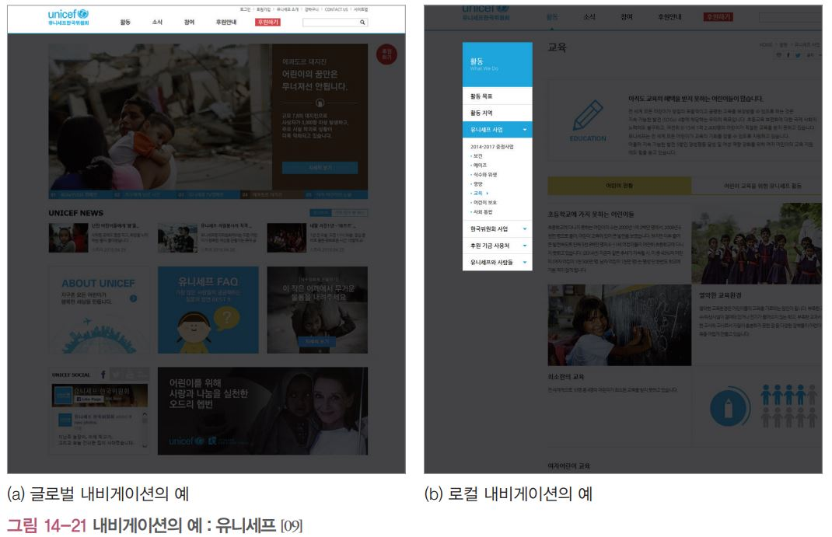
05. 내비게이션 시스템
내비게이션의 유형
내비게이션의 유형은 위치와 역할에 따라 달라질 수 있음

Slide 29
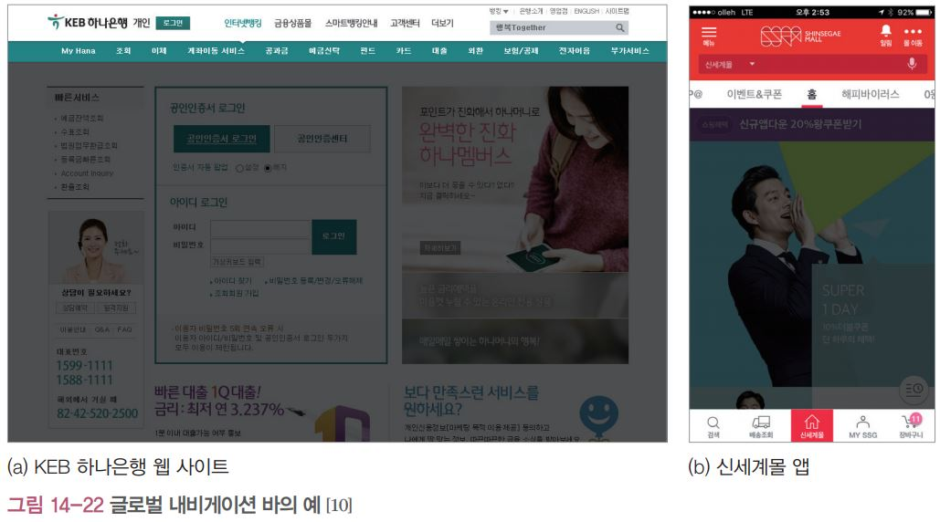
05. 내비게이션 시스템
내비게이션의 유형
글로벌 네비게이션
정보구조 중 가장 상위에 위치하고, 내비게이션 시스템에서 가장 중요한 역할
웹 사이트의 경우 상단에 위치한 글로벌 내비게이션 바(GNB)와 하단의 푸터를 지칭
앱의 경우 하단에 위치한 고정된 공통 메뉴
최근 신속한 이동이 용이한 메가 메뉴의 제공이 점점 증가

Slide 30
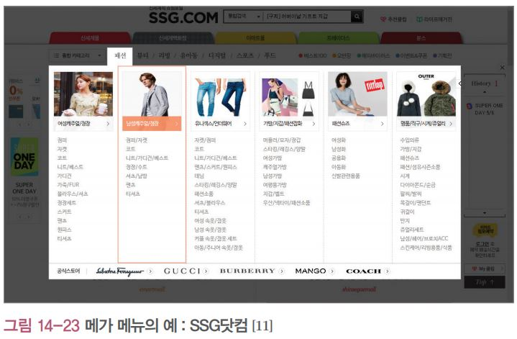
05. 내비게이션 시스템
내비게이션의 유형
글로벌 네비게이션: 메가 메뉴
글로벌 내비게이션 바에 위치한 메뉴에 마우스를 오버했을 때 나타나는 메뉴
하위 메뉴를 모두 보여줌 으로써 전체 정보구조를 한눈에 파악할 수 있으며 때에 따라 이미지를 사용

Slide 31

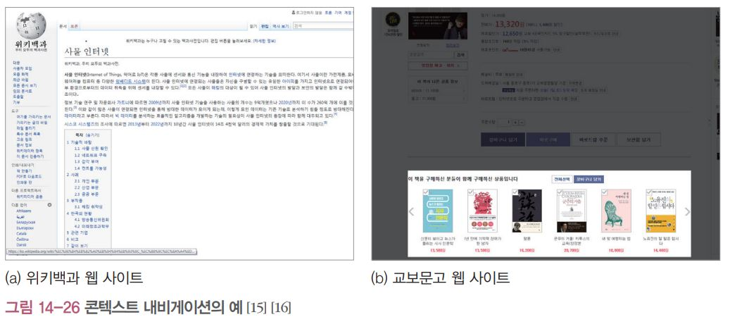
05. 내비게이션 시스템
내비게이션의 유형
로컬 내비게이션
정보의 맥락상 유사한 정보로의 이동이 용이하도록 특정 이미지와 단어에 관련 페이지를 연결하는 방식
유연성을 제공하는 장점, 사용자가 현재 위치를 인식 하지 못하고 길을 잃고 당황하는 경우가 발생한다는 단점

